Slide 1
V Дальневосточный фестиваль «Педагогическая весна»
Тьюторское сопровождение формирования коммуникативных навыков
учащихся начальной школы с ограниченными возможностями здоровья
Астахова Ольга Валерьевна,
Магистр педагогики и психологии,
учитель начальных классов МБОУ «СОШ №63 с углубленным изучением китайского языка»
28 - 30 марта 2023

Slide 2
«Всё дальнейшее -это результат того, что ты видишь здесь»

Slide 3
Основные понятия
Тьюторское сопровождение младшего школьника с ограниченными возможностями здоровья - педагогическая деятельность по индивидуализации образования, направленная на выявление и развитие образовательных мотивов и интересов, поиск образовательных ресурсов для разработки индивидуальной образовательной программы учащихся начальной школы с ограниченными возможностями здоровья, н работу с образовательным заказом семьи, формирование учебной и образовательной рефлексии учащегося с ограниченными возможностями здоровья.
Коммуникация - процесс социального взаимодействия.
Коммуникативные навыки учащихся начальной школы с ограниченными возможностями здоровья - результат положительного опыта коммуникативной деятельности, проявляющегося в стремлении учащихся включиться в учебное общение на своём уровне развития.

Slide 4
Три группы коммуникативных навыков
Коммуникация как взаимодействие | Коммуникация как сотрудничество (кооперация) | Коммуникация как условие интериоризации
Коммуникативные навыки, направленные на учет позиции собеседника либо партнера по деятельности (интеллектуальный аспект коммуникации). | Коммуникативные навыки, направленные на кооперацию: согласование усилий по достижению общей цели, организации и осуществлению совместной деятельности, необходимой предпосылкой для этого служит ориентация на партнера по деятельности. | Коммуникативные навыки, служащие средством передачи информации другим людям и становления рефлексии, способствуют осознанию и усвоению отображаемого содержания.

Slide 5
Методики выявления уровня сформированности коммуникативных навыков учащихся начальной школы с ограниченными возможностями здоровья
Критериально-диагностический аппарат оценки коммуникативных навыков
Критерии | Диагностические средства
критерий 1: сформированность навыков, направленных на учет позиции собеседника | Методика «Кто прав?» (Г.А.Цукерман и др.)
критерий 2: сформированность навыков по согласованию усилий в процессе организации и осуществления сотрудничества | Методика «Рукавичка» (Г.А.Цукерман)
критерий 3: сформированность навыков по передаче информации и отображению предметного содержания и условий деятельности | Методика «Дорога к дому» (модифицированный вариант методики «Архитектор-строитель»)

Slide 6
Сравнительная диаграмма результатов констатирующего эксперимента в 1 и 4 классах

Slide 7
Модель индивидуализации «Двойная спираль»
Согласно приказу Министерств образования и науки Российской Федерации от 19 декабря 2014 года № 1598 «Об утверждении федерального государственного образовательного стандарта начального общего образования обучающихся с ограниченными возможностями здоровья» дети с ограниченными возможностями здоровья могут получить образование и адаптироваться к жизни в общеобразовательной школе. В связи с этим, возникла необходимость в разработке модели индивидуализации, получившей название «двойная спираль». Согласно данной модели учитель, работая с учащимися и их родителями, составляет индивидуальный образовательный маршрут каждого ученика (портфолио) на каждом году обучения, согласно тому, что «хочет», «умеет» каждый учащийся.

Slide 8
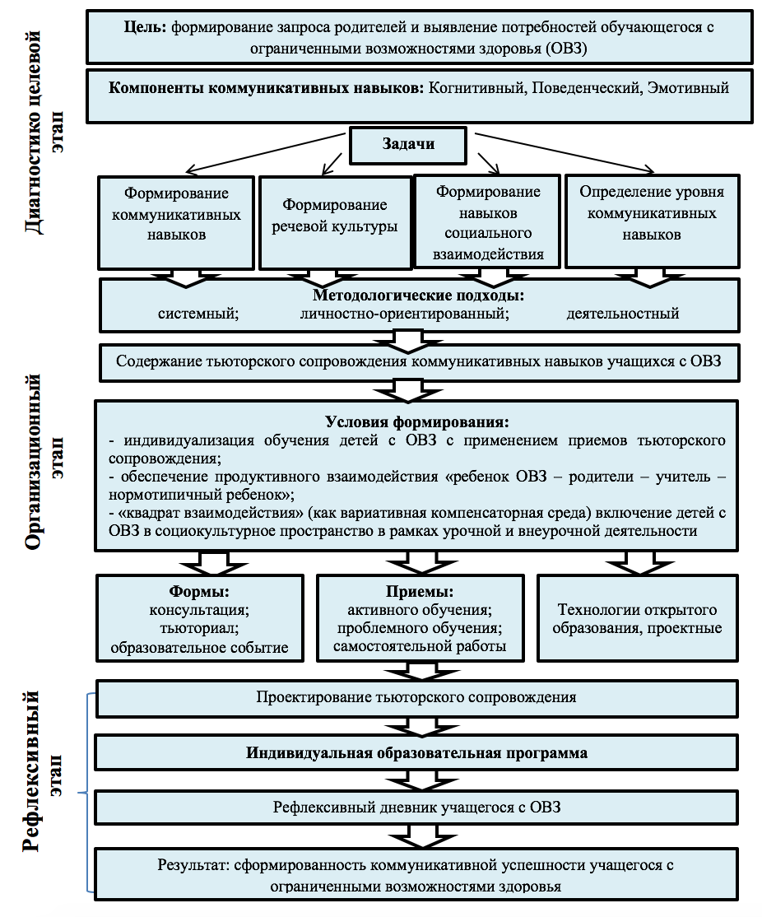
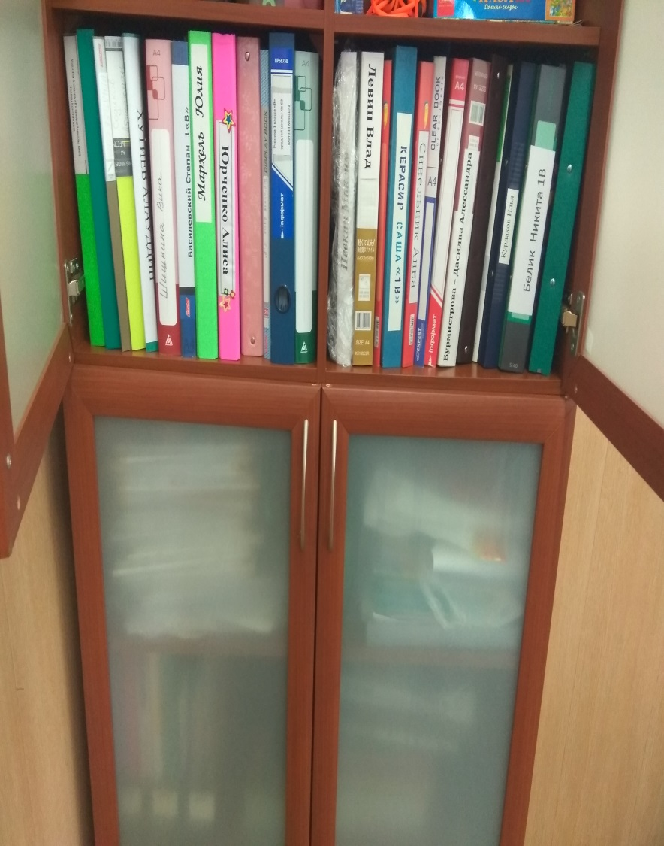
Модель тьюторского сопровождения формирования коммуникативных навыков учащихся с ограниченными возможностями здоровья

Slide 9
Антуан де Сент-Экзюпери: «Цель без плана - это просто мечта»

Slide 10
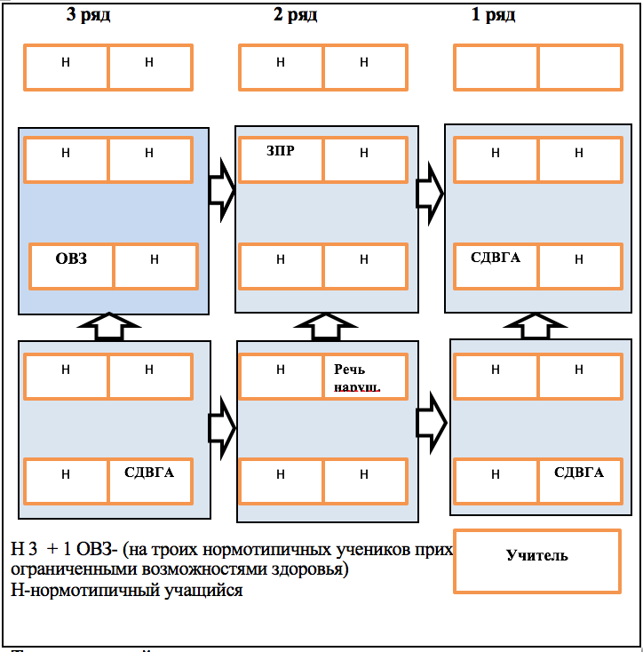
Модель «Квадрат взаимодействия» расположения учащихся в классе
Типы взаимодействия:
1) Учитель взаимодействует с каждым учащимся;
2) Учитель взаимодействует с каждым рядом (1,2,3);
3) Учитель взаимодействует с «Квадратом взаимодействия»;
4) «Квадрат взаимодействия» коммуникатирует с другим «Квадратом взаимодействия»;
5) Каждый «Квадрат взаимодействия» взаимозаменяем.

Slide 11
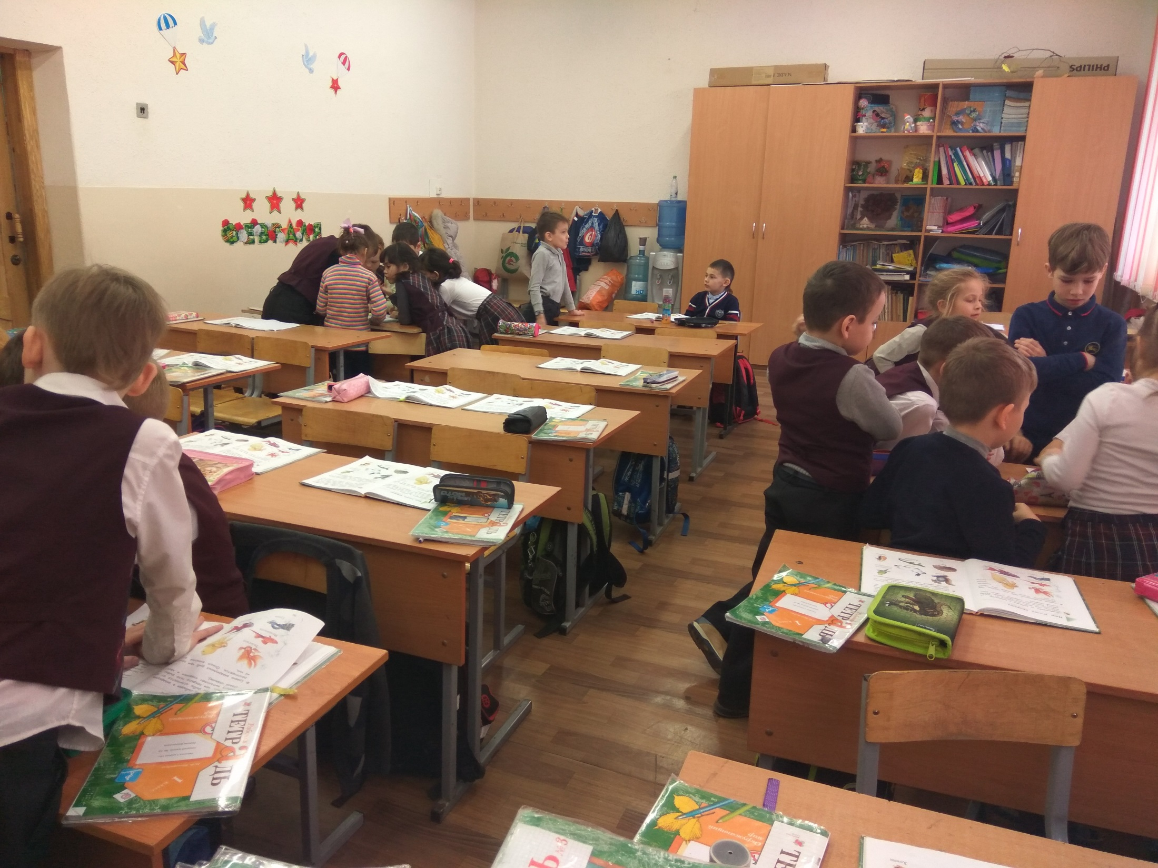

Slide 12
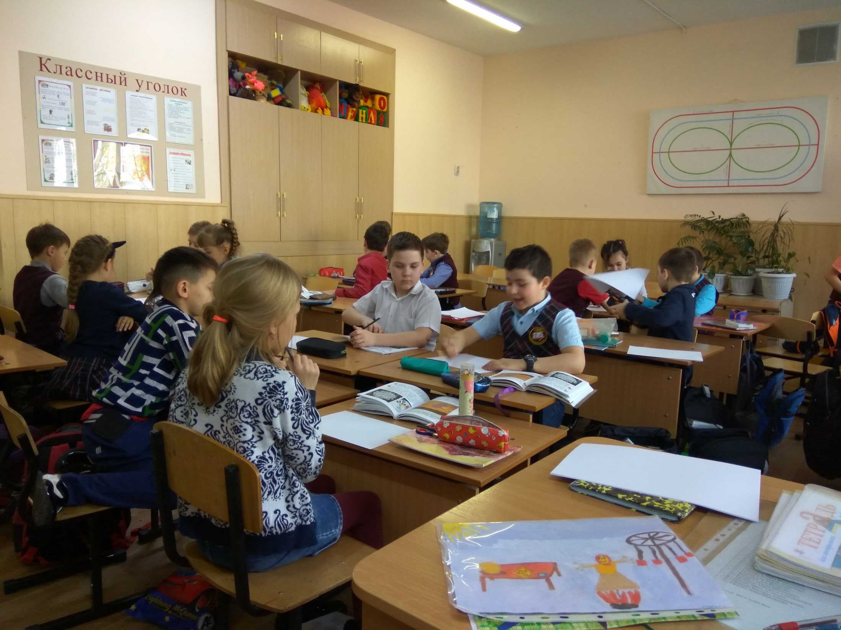

Slide 13
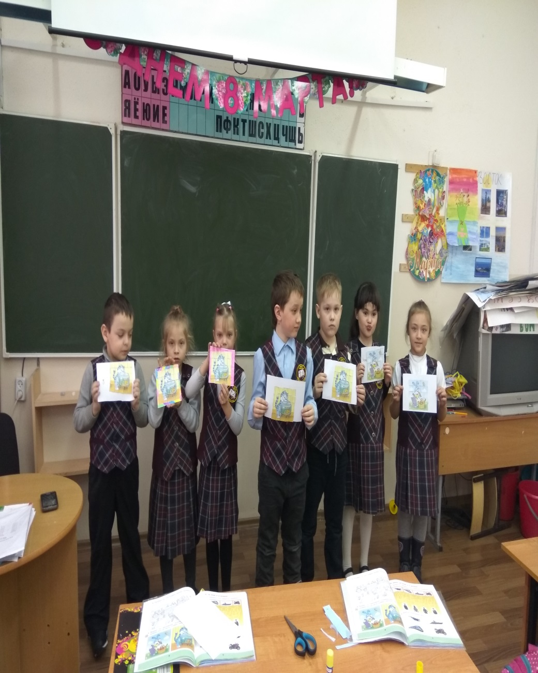
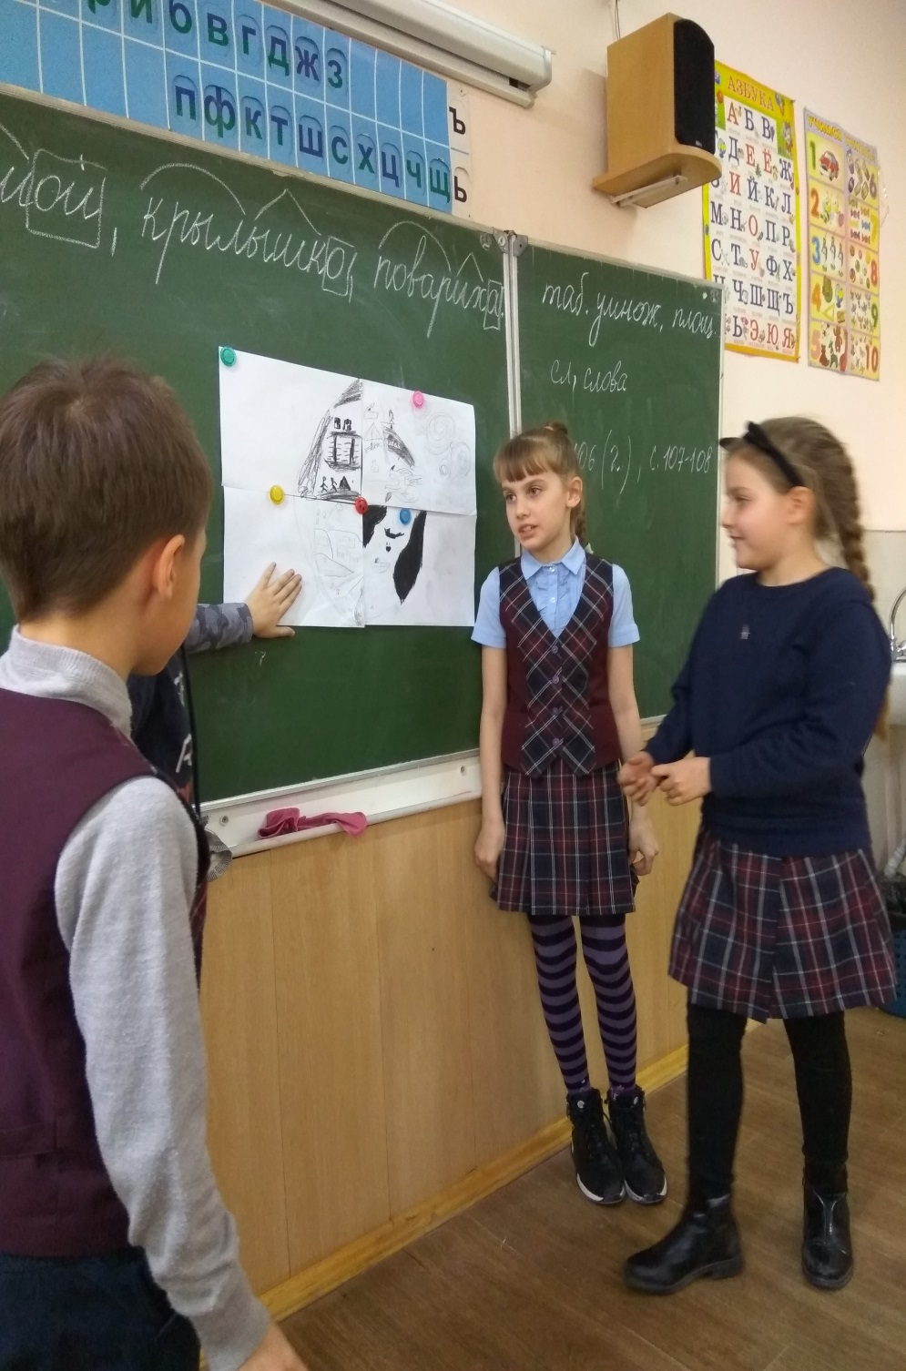

Slide 14
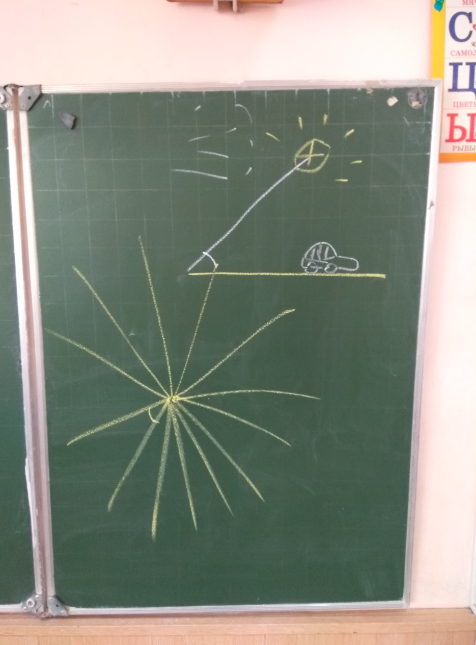
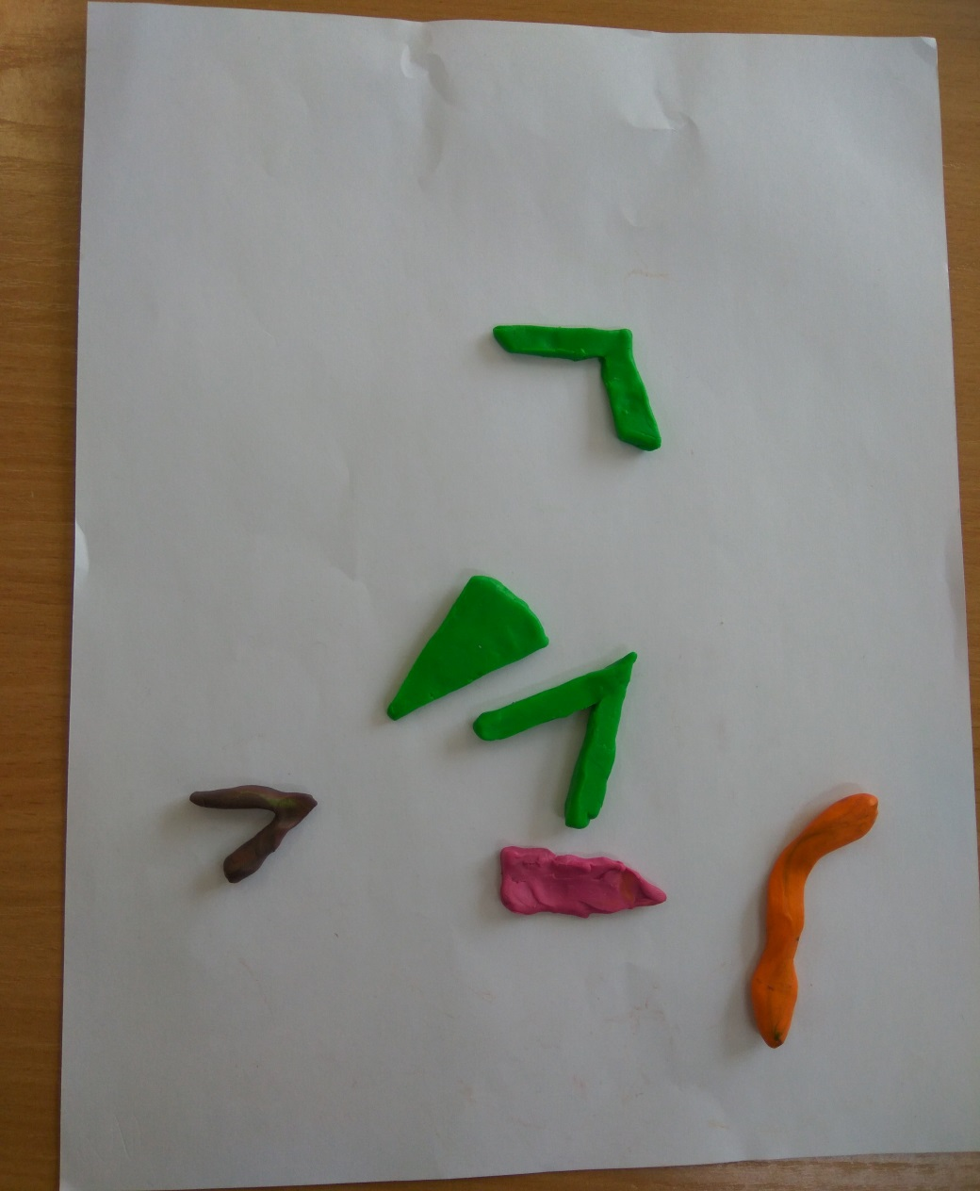

Slide 15
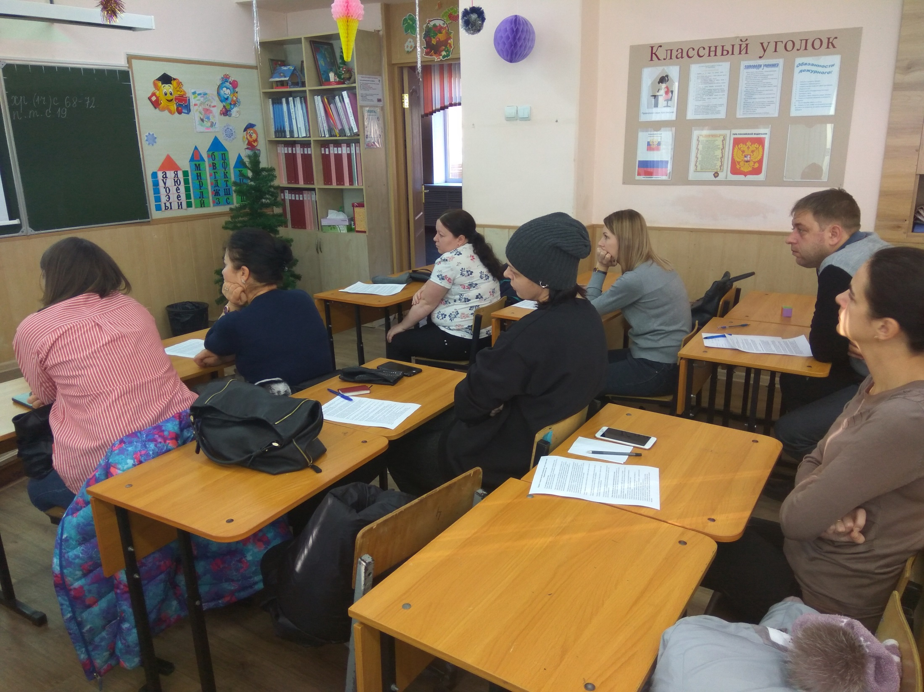

Slide 16
Литературное чтение
Спиридон Дрожжин «Зимний день»

Slide 17
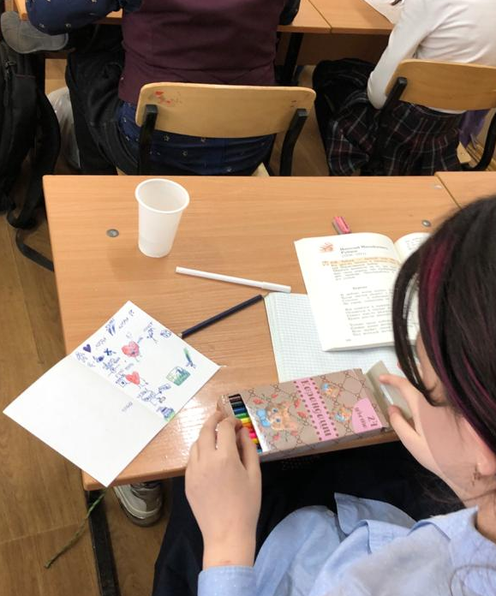
Литературное чтение
Николай Рубцов «Берёзы»

Slide 18
Диаграмма изменения уровня сформированности коммуникативных навыков учащихся начальных классов с ограниченными возможностями здоровья в 1 и 4 классах

Slide 19
Наставничество «учитель – ученик»

Slide 20
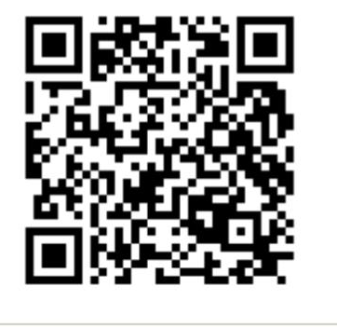
Контакты:
Астахова Ольга Валерьевна
Адрес почты: ol.tech191@yandex.ru

